Slide 2
竞价实战特训
主讲老师 冯锐枭
执业编号 A1120623040002
中山大学金融系毕业，股市经验6年，证券从业3年，风格偏好短线热点的各类选股策略，独创《强阳低吸》《低开反包》等战法，擅长追根溯源，挖掘资金背后的底层逻辑与市场情绪周期的演绎

Slide 3
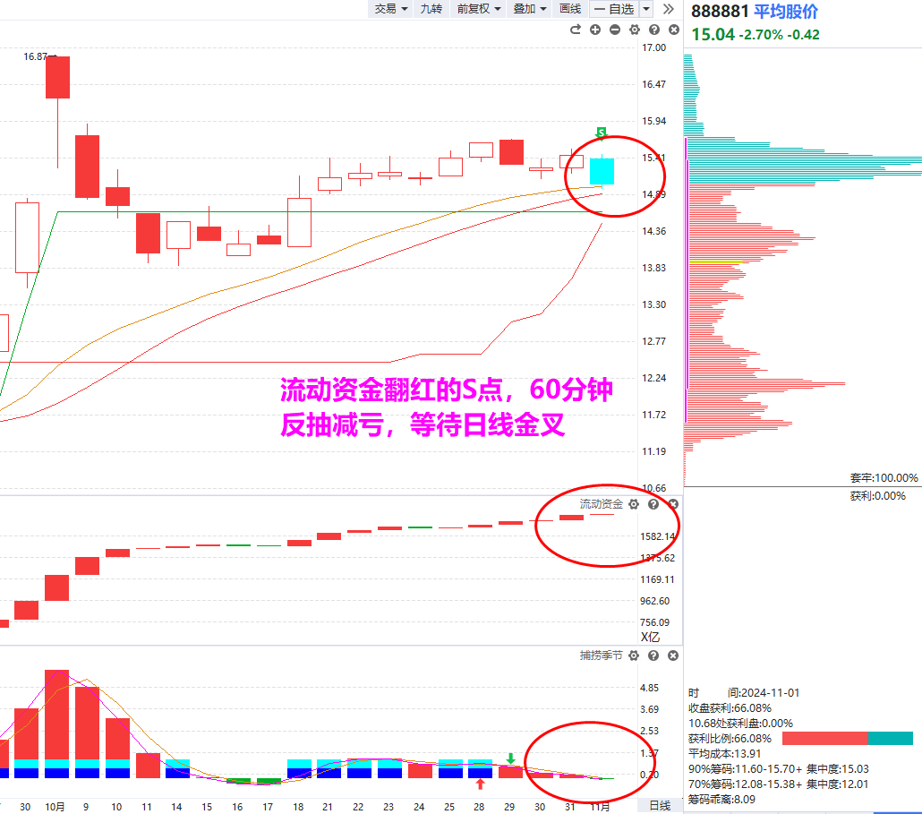
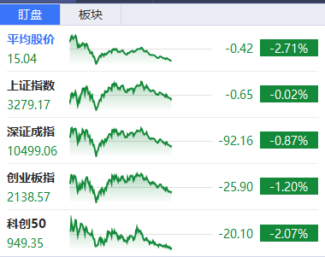
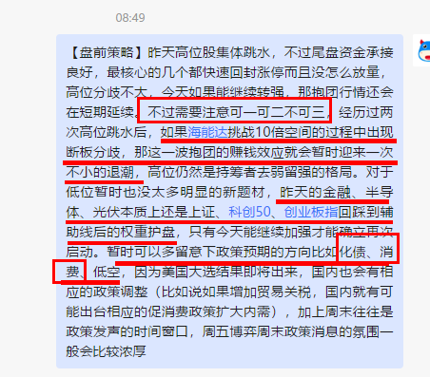
大盘状态
流动资金翻绿的死叉：反抽减亏，等待日线金叉
题材：
短线防守题材（消费、医药、农业）
风险释放后继续关注资金新高的泛科技方向（低空经济、芯片、鸿蒙、信创、人工智能）
风险提示:观点基于软件数据和理论模型分析，仅供参考，不构成买卖建议，股市有风险，投资需谨慎!

Slide 4
竞价策略：龙头反包

Slide 5
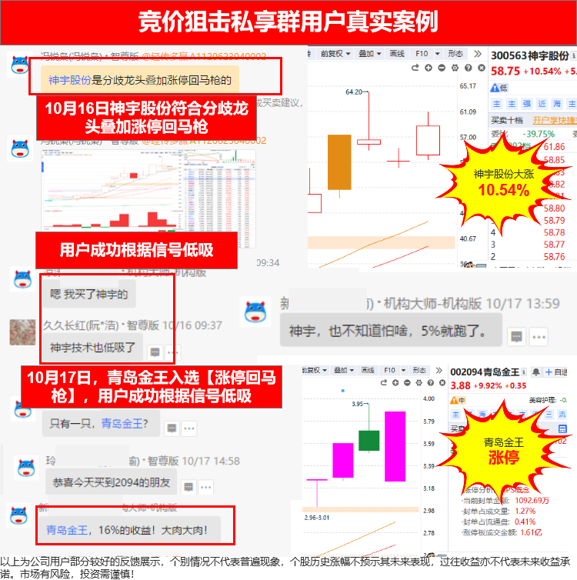
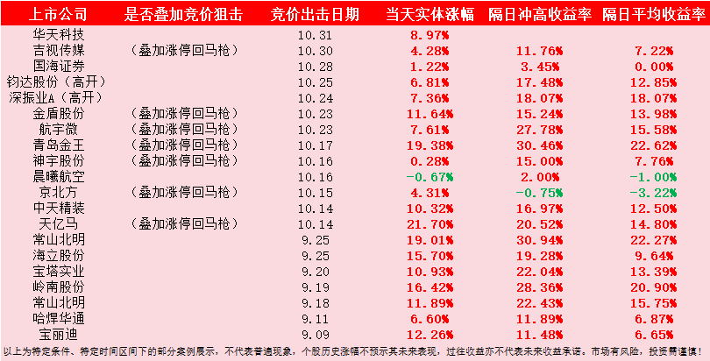
案例回顾
风险提示:观点基于软件数据和理论模型分析，仅供参考，不构成买卖建议，股市有风险，投资需谨慎!

Slide 6
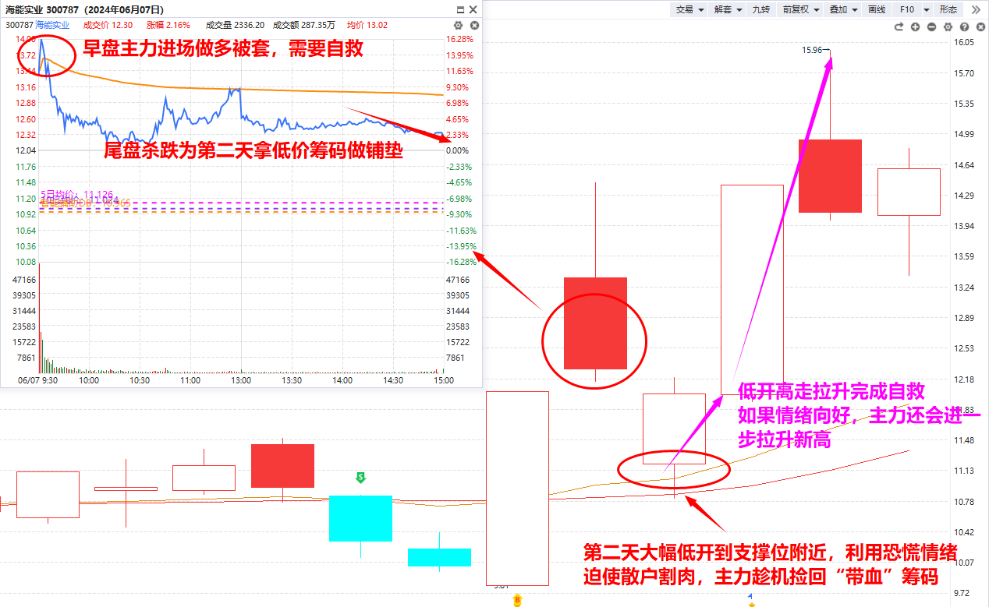
情绪选股-低开反包
情绪交易模型（短周期）：
人气股低开后引发资金抄底进场
适用范围：
非牛线下移阶段，指数出现阴线调整或十字星后的隔日竞价
核心逻辑：
突破失败的主力主动洗盘，大幅低开制造恐慌，迫使散户割肉。随后主力扫货“便宜”筹码，低开高走拉升完成自救
风险提示:观点基于软件数据和理论模型分析，仅供参考，不构成买卖建议，股市有风险，投资需谨慎!

Slide 7
低开反包-选股条件
通过竞价狙击-竞价战法（早盘9:25更新），选出近期人气股急跌低开后的反包机会，条件：
1、将个股按昨日换手排序，选出换手在10%-50%的个股（有换手代表个股前一天有新主力进场）；
2、选出竞价金额接近或大于1000万的个股（竞价金额太小的话个股人气不足，量越大越好）；
3、前一天的流动资金和主力净买额都要翻红，主力净买额大于2000万（有资金流入的调整，隔日修复的概率才更大）
4、前一天的K线要求：早盘冲高、尾盘跳水的倒锤头线，最好是阴线（要杀得透，不能有拉尾盘），且最好回补了高开缺口，剔除高位连板股的首根断板阴线；
5、开盘价要在重要支撑附近（5日线或辅助线），低开幅度最好低于-2%，开盘价距离前一天最高点的空间最好要接近或超过15%；
6、竞价战法为短线交易战法，如果出现-3%以上的浮亏无条件止损一半，如果出现7%以上的浮盈无条件减一半做低成本，非连板涨停个股尽量在隔日内完成止盈止损（针对没太多时间看盘或者短线操作不熟练的朋友，如果有比较好的看盘技术和盘感，再考虑按照自身节奏灵活操作）
风险提示:观点基于软件数据和理论模型分析，仅供参考，不构成买卖建议，股市有风险，投资需谨慎!

Slide 8
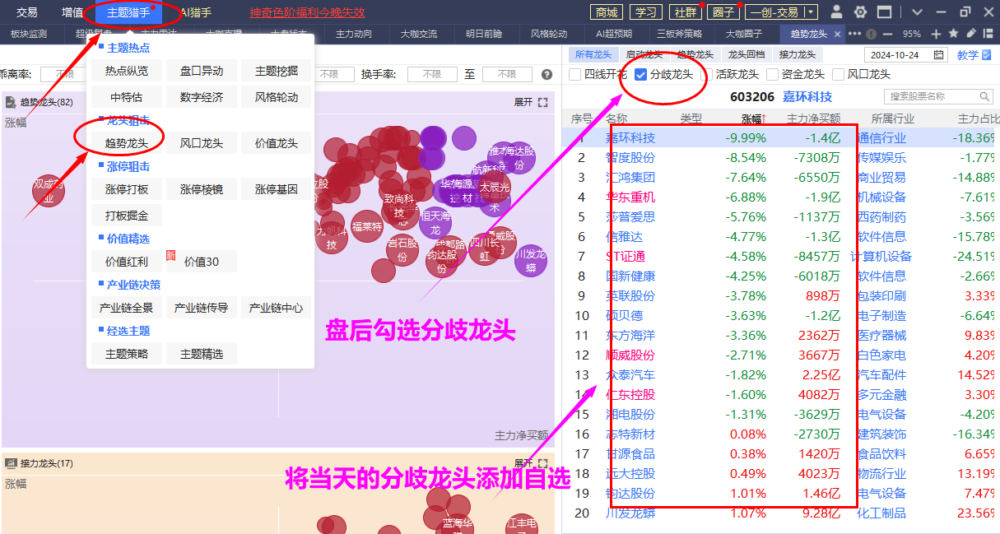
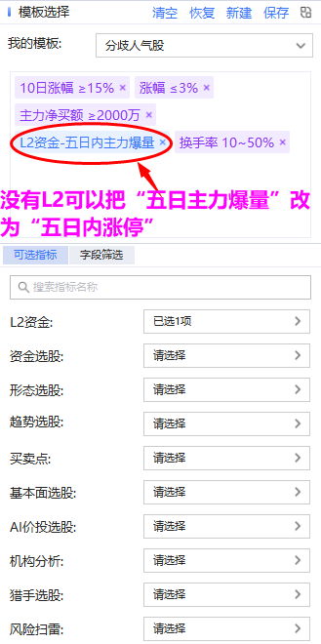
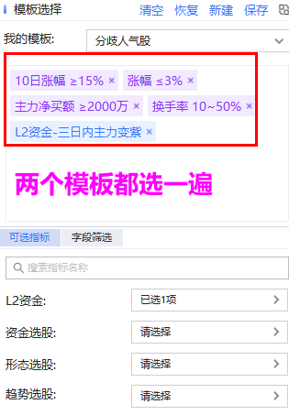
龙头反包①：选龙头
盘后选出猎手当天的分歧龙头（高人气、弹性大、资金强），添加自选后按照智能盯盘条件进行初步筛选，如果没有猎手可以直接按照同样的智能盯盘条件对沪深A股进行筛选
风险提示:观点基于软件数据和理论模型分析，仅供参考，不构成买卖建议，股市有风险，投资需谨慎!

Slide 9
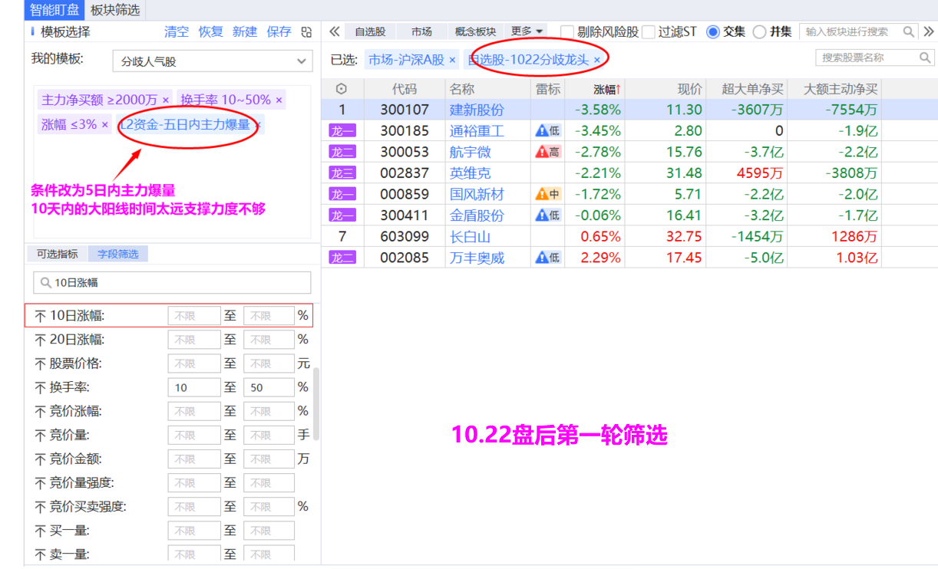
龙头反包①：选龙头
通过智能盯盘条件，对分歧龙头完成第一轮筛选
风险提示:观点基于软件数据和理论模型分析，仅供参考，不构成买卖建议，股市有风险，投资需谨慎!

Slide 10
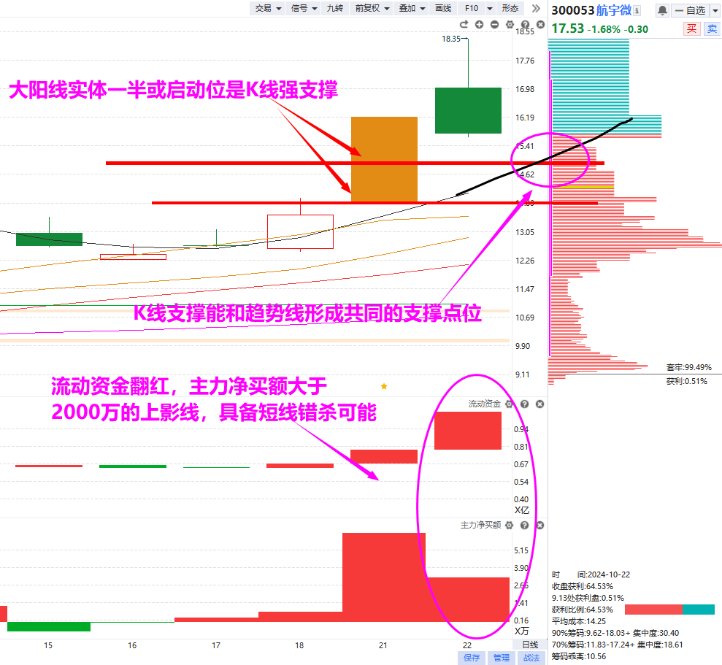
龙头反包②：选反包图形
1. 选出早盘放量冲高，午后跳水杀跌至尾盘的倒锤头线
2. 1-2天内出现过实体大阳线，且大阳线支撑位（实体一半或启动位）能与趋势线（5日线、10日线或辅助线）形成共同短线支撑点位
3. 当天已经回补了高开缺口
4. 排除4连板及以上的连板股断板后的上影线
风险提示:观点基于软件数据和理论模型分析，仅供参考，不构成买卖建议，股市有风险，投资需谨慎!

Slide 11
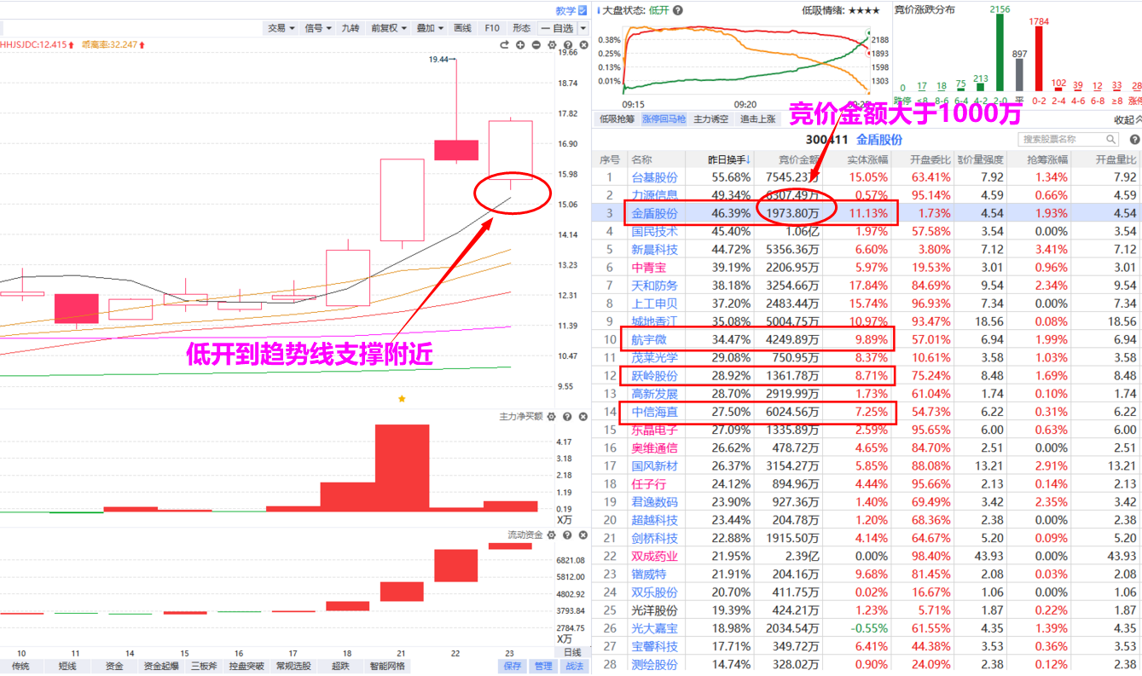
龙头反包③：竞价确认
1. 竞价金额接近或大于1000万
2. 低开幅度最好低于-2%，且能低开至趋势线和大阳线的共同支撑位附近（创业板偏差2-3个点，主板偏差1-2个点）
3.能出现在竞价狙击-涨停回马枪/主力诱空战法形成叠加的，表现会更加强势（加分项，非必需条件）
风险提示:观点基于软件数据和理论模型分析，仅供参考，不构成买卖建议，股市有风险，投资需谨慎!

Slide 12
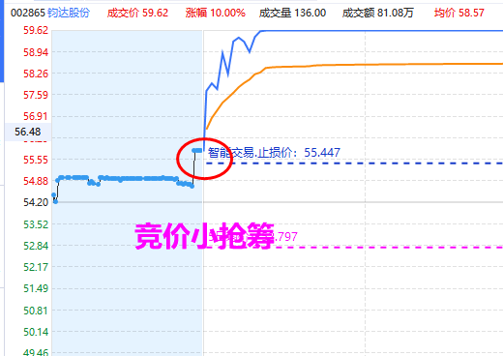
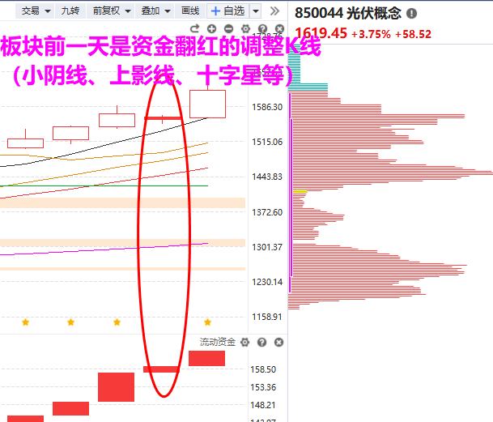
龙头反包③：竞价确认
变式：抢筹高开
1. 9:25竞价金额、大额净买都大于1000万
2. 竞价出现过小抢筹
3.板块前一天是流动资金翻红的调整K线（小阴线、上影线、十字星等）
4.仓位相比于普通模式要控制一下，1-1.5成仓左右
风险提示:观点基于软件数据和理论模型分析，仅供参考，不构成买卖建议，股市有风险，投资需谨慎!

Slide 13
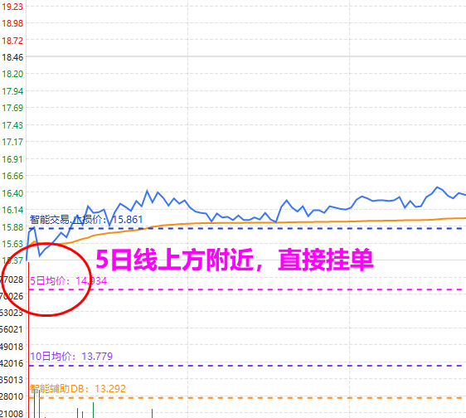
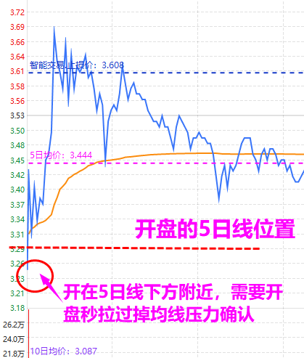
买点
开盘价在支撑位（5日线、10日线、辅助线）附近，如果在支撑上方，可以直接挂单，委托价比开盘价高1个点左右，仓位1-2成
如果在支撑位下方，需要开盘秒拉过最近的支撑均线表态，委托价比突破的支撑高1个点左右，仓位1-2成（成功5次以上熟悉模式后，对于看好的个股或节点可以提高到3成）
风险提示:观点基于软件数据和理论模型分析，仅供参考，不构成买卖建议，股市有风险，投资需谨慎!

Slide 14
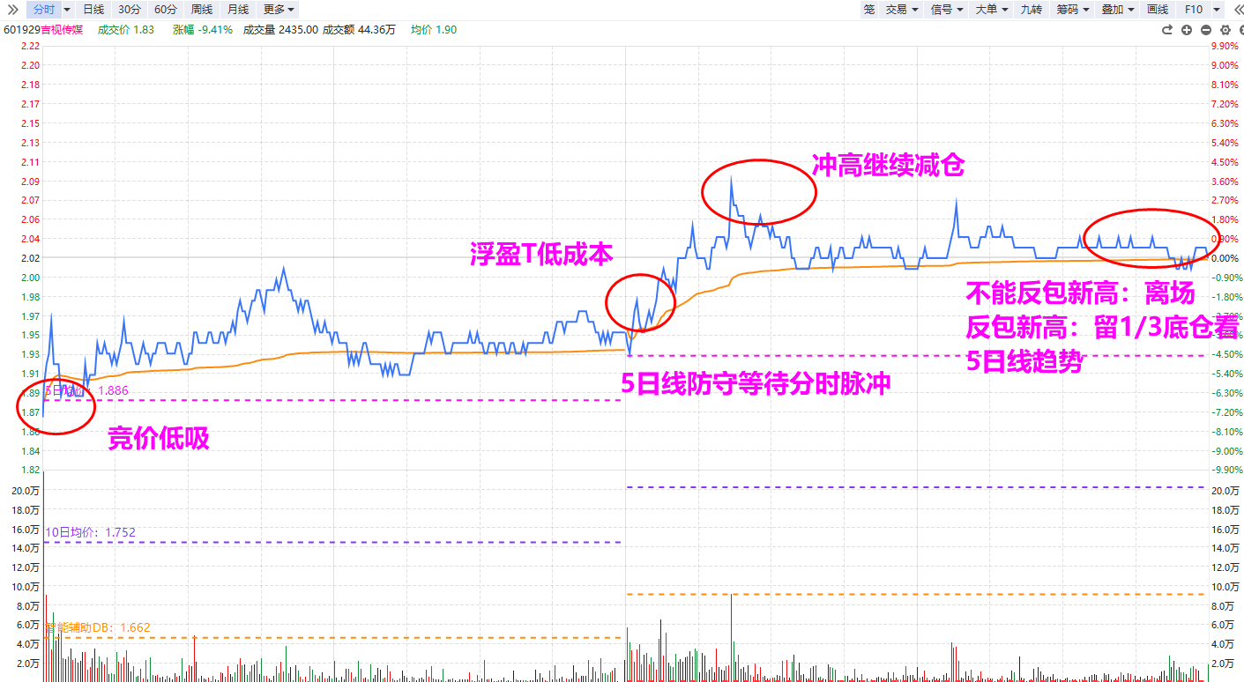
卖点-趋势线防守，强留弱走
①有浮盈先部分高抛T低成本
②趋势线防守等待盘中脉冲（偏离分时均线4%的无量冲高），如无脉冲尽量尾盘离场
③如果属于资金和趋势都强势的风口主题，可以保留1/3的底仓沿着5日线看趋势
风险提示:观点基于软件数据和理论模型分析，仅供参考，不构成买卖建议，股市有风险，投资需谨慎!

Slide 15
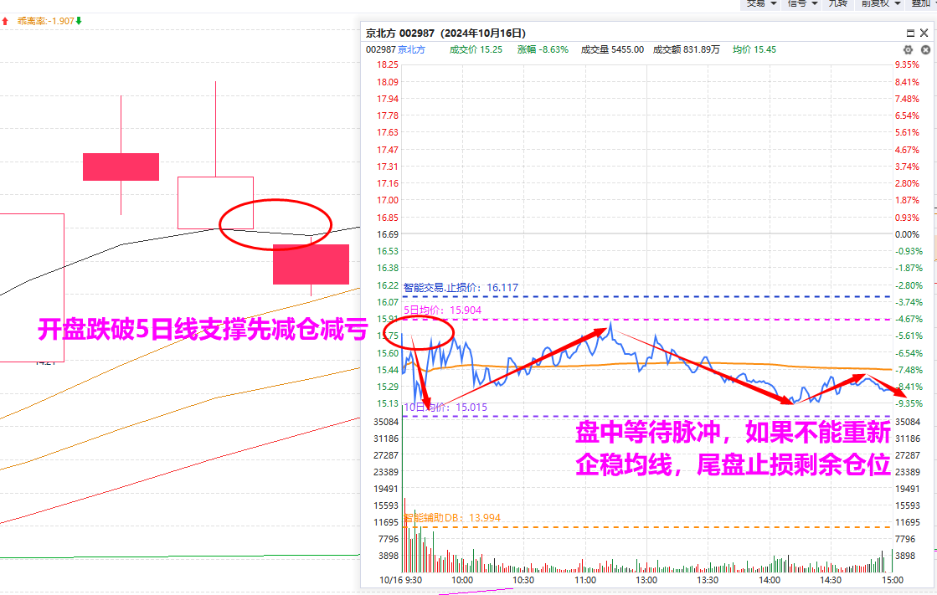
卖点-破位止损
①走势不及预期优先考虑止损
②减仓后看盘中有无脉冲翻红的离场机会，如无脉冲尽量尾盘离场
风险提示:观点基于软件数据和理论模型分析，仅供参考，不构成买卖建议，股市有风险，投资需谨慎!

Slide 16
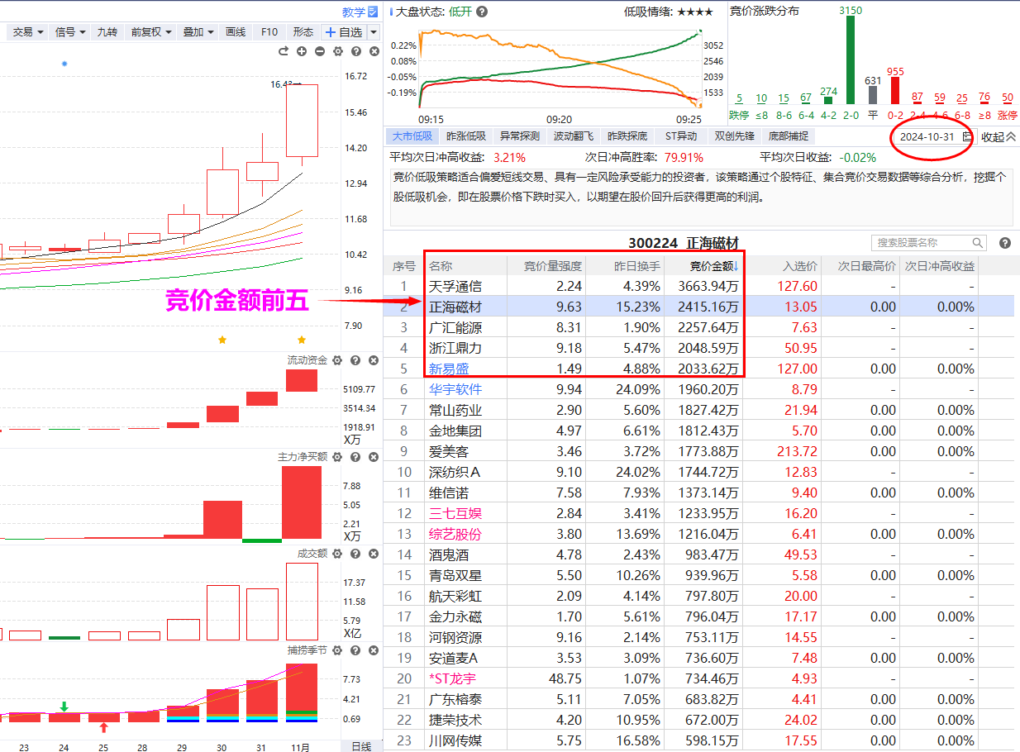
大市低吸-选股条件
1.上升通道（开盘价在辅助线上方，辅助线黄线高于红线），剔除ST
2.回避上涨时连续一字上去的回档
3.回避吊颈线隔日低吸
4. 回避3连板以上个股的隔日低吸
1.上升通道（开盘价在辅助线上方，辅助线黄线高于红线）
5. 回避回档出现过一字跌停个股
6. 回避跌停板隔日（创业板跌10个点的大阴线等同于跌停板）
7. 回避实体跌幅大于10%的阴线隔日的低吸
8. 开盘的智能乖离率，低于平均股价智能乖离率+15
风险提示:观点基于软件数据和理论模型分析，仅供参考，不构成买卖建议，股市有风险，投资需谨慎!

Slide 17
风险提示:观点基于软件数据和理论模型分析，仅供参考，不构成买卖建议，股市有风险，投资需谨慎!

Slide 18
风险提示:观点基于软件数据和理论模型分析，仅供参考，不构成买卖建议，股市有风险，投资需谨慎!

Slide 19
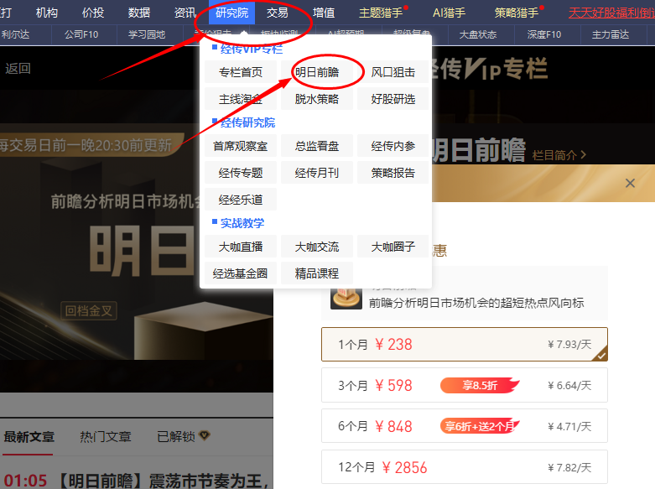
近两周《明日前瞻》栏目表现回顾
发布时间 | 上市公司 | 异动时间 | 异动表现
10.14 | 同花顺 | 10.18 | 触及20cm涨停
10.14 | 金地集团 | 10.16 | 涨停
10.15 | 润和软件 | 10.17 | 盘中冲高超10%
10.15 | 神宇股份 | 10.17 | 盘中冲高超10%
10.16 | 跃岭股份 | 10.19 | 二连板
10.16 | 青岛金王 | 10.28 | 8天6板
10.21 | 上海贝岭 | 10.24 | 涨停
10.22 | 中信海直 | 10.25 | 涨超8%
10.22 | 航宇微 | 10.24 | 盘中冲高超15%
10.22 | 跃岭股份 | 10.25 | 二连板
10.23 | 深振业A | 10.25 | 二连板
10.24 | 钧达股份 | 10.25 | 涨停
10.27 | 云创数据 | 10.28 | 实体涨幅超10%
以上为特定条件、特定时间区间下的部分案例展示，不代表普遍现象，个股历史涨幅不预示其未来表现，过往收益亦不代表未来收益承诺。市场有风险，投资需谨慎！
 | 财联社《九点特供》 | 明日前瞻
价格 | 518/月 | 238/月
更新频率 | 每个交易日/篇 | 每个交易日/篇
策略个股数量 | 平均5-6只/篇 | 平均3只/篇
是否有服务和教学 | 无 | 有公开课教学栏目使用的短线盈利模式； 可以通过圈子联系栏目主笔的投顾老师
风险提示:观点基于软件数据和理论模型分析，仅供参考，不构成买卖建议，股市有风险，投资需谨慎!

Slide 20
让投资遇见美好!
我司所有工作人员均不允许推荐股票、不允许承诺收益、不允许代客理财、不允许合作分成、不允许私下收款，如您发现有任何违规行为，请立即拨打400-9088-988向我们举报!
风险提示:所有信息及观点均来源于公开信息及经传软件信号显示，仅供参考，不构成最终投资依据，软件作为辅助参考工具,无法承诺收益，投资者应正视市场风险，自主作出投资决策并自行承担投资风险。投资有风险，入市须谨慎!

